Slide 1
А.С. Пушкин "Сказка о золотом петушке"
Объяснение устаревших слов из
«Сказки о золотом петушке» А.С.Пушкина

Slide 2
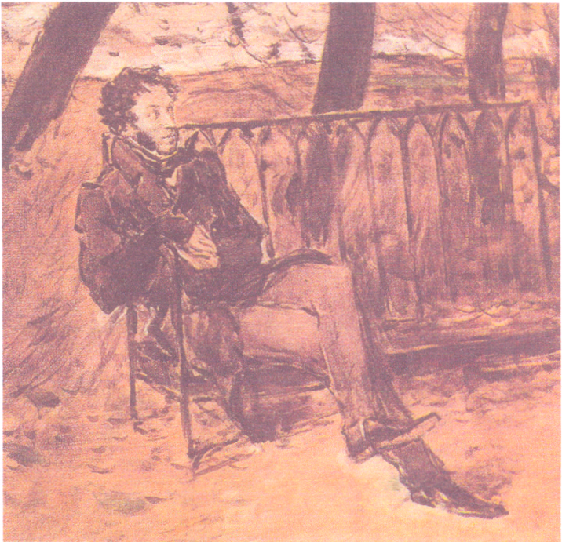
Александр Сергеевич Пушкин создал своё произведение «Сказка о золотом петушке» в Болдино осенью 1834 года. Поэт писал друзьям, что осень его любимое время года – «пора моих литературных трудов настает…».

Slide 3
Но под старость
захотел отдохнуть от ратных дел
Должен был он содержать многочисленную рать
Рать – войско. Ратные – военные.

Slide 4
Воеводы не дремали, но никак не успевали: Ждут бывало, с юга, глядь, -
Ан с востока лезет рать.
воеводы- начальники
ан – но вдруг

Slide 5
Справят здесь, - лихие гости
Идут от моря. От злости
Инда плакал царь Дадон,
Инда забывал и сон.
Лихие гости – посторонние люди, причиняющие вред. Здесь: разбойники, завоеватели, недруги и т.д.
Инда - так что даже

Slide 6
«Вот он с просьбой о помоге
Обратился к мудрецу,
Звездочёту и скопцу
Шлет за ним гонца с поклоном»
Помога– помощь
Звездочёт – предсказатель, гадающий по звёздам. Скопец - мужчина, неспособный иметь детей.

Slide 7
« Посади ты эту птицу, - Молвил он царю, - на спицу;
Петушок мой золотой Будет верный сторож твой:
Коль кругом все будет мирно, Так сидеть он будет смирно
Спица – длинный заостренный деревянный или металлический стержень, прут.
Коль – если

Slide 8
"За такое одолженье, - Говорит он в восхищенье, -
Волю первую твою Я исполню, как мою".
Воля – желание, требование.

Slide 9
«Царь скликает третью рать
И ведет её к востоку,-
Сам не зная, быть ли проку»
Скликать – собирать в одно место, созывая голосом
Прок - польза

Slide 10
«Войска идут день и ночь;
Им становится невмочь.
Ни побоища, ни стана,
Ни надгробного кургана»
Невмочь – невмоготу
Стан - военный вражеский лагерь, место расположения войска.
Курган - холм, горка.

Slide 11
« Вот осьмой уж день проходит,
Войско в горы царь приводит
И промеж высоких гор
Видит шёлковый шатёр»
Осьмой – восьмой
Шатёр - большая палатка, временное помещение.

Slide 12
«Что за страшная картина!
Перед ним его два сына
Без шеломов и без лат
Оба мертвые лежат»
Шелом - шлем, старинный воинский головной убор, защищавший от ударов холодным оружием.
Латы - старинные металлические доспехи, защищавшие воинов в древности.

Slide 13
«Меч вонзивши друг во друга.
Бродят корни их средь луга,
По притоптанной траве,
По кровавой мураве»
Мурава - молодая, сочная зелёная трава

Slide 28
СПАСИБО ЗА ВНИМАНИЕ

Slide 29
Источники для материала презентации:
http://www.e-talgar.com/news/my
http://topreferat.znate.ru/docs/index-38868.html
http://yandex.ru/images/
http://luntiki.ru/
http://www.slova.ru/
http://topreferat.znate.ru/docs/index-38868.html
http://moy-maluch.com/skazka-o-rybake-i-rybke.html
http://www.old-land.ru/tests/test2/968
rvb.ru›Пушкин›

